Slide 1
EMC Tests and Measurements
EU standards for fundamental EMC Tests and Measurements
Emission Measurements
Immunity/Susceptibility Tests
Harmonic Measurements
Surge and Flicker Tests (Gerilim Dalgalanması ve Kırpışma)
Electrostatic Discharge Tests
Electrical Fast Transients (Geçici hızlı bozucular)
Measurements of Spurious (parazitler ve ölçümleri)
Error Analysis and Uncertainty (hata analizi ve belirsizlik)
Reference book:
Levent Sevgi, ‘’A Practical Guide to EMC Engineering’’, 2017 ARTECH HOUSE
Notes:
EMC test ve ölçüleri bir ürünün bağlı olduğu standartlarda belirtilen bütün koşulları sağladığının gösterilmesi ve belgelenmesi amacıyla yapılır.

Slide 2
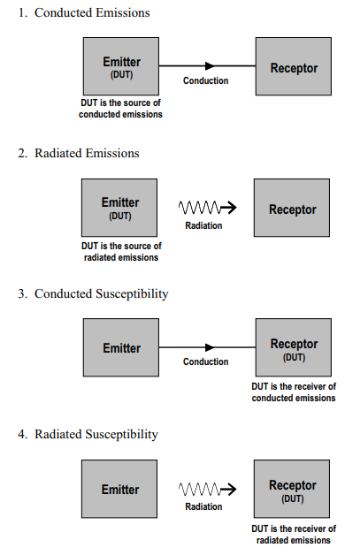
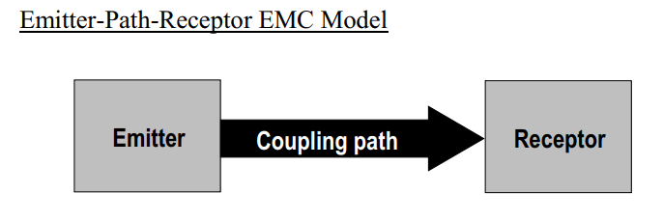
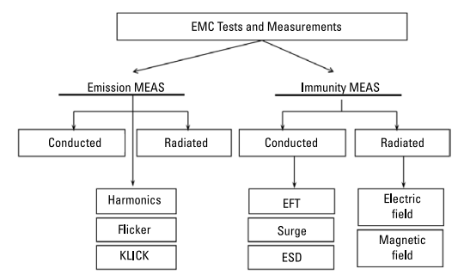
EMC Tests and Measurements
Notes:
EMC test ve ölçüleri bir ürünün bağlı olduğu standartlarda belirtilen bütün koşulları sağladığının gösterhjilmesi ve belgelenmesi amacıyla yapılır.
Bu ürün, tasarlandığı fonksiyonlarını yerine getirirken hem çevredeki diğre ürünleri rahatsız etmeyecek (Emisyon) hem de çevrede bulunan diğer ürünlerden rahatsız olmadan çalışacak (Bağışıklık/ alınganlık) şeklinde tasarlanmalıdır.
Ürünün çevreye olan olumsuz etkileri EMC ölçümleriyle, çevredeki diğer ürünlerden olumsuz anlamda etkilenmediği ise EMC testleriyle ortaya konar.
Özetle, emisyon ölçülür, bağışıklık test edilir.

Slide 3
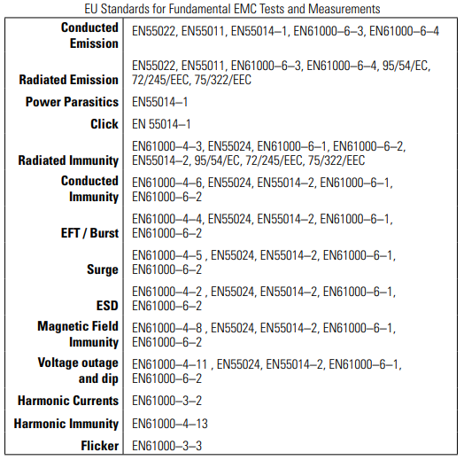
EU standards for fundamental EMC Tests and Measurements
Bir EMC test ve ölçüsünde bulunan üç temel unsur:
Ürünün hangi standartlara bağlı olduğunun bilinmesi
İlgili test ve ölçümlerde ürünün hangi işlevleri yerine
getireceğinin belli olması
3. Test ve ölçümlerin yapılmasıdır.
EMC test ve ölçümlerinin ana özelliği tekrarlanabilir ve
izlenebilir olmasıdır.
Bu test ve ölçümler için zorunlu olan önemli AB standartları Listelenmiştir.

Slide 4
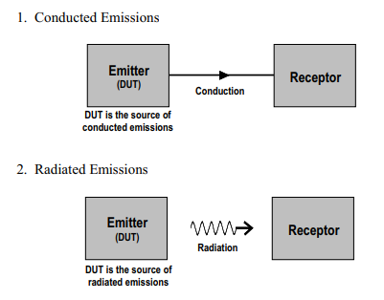
Emission Measurements (Emisyon ölçümleri)
Cihazların istem dışı bozucu emisyonu söz konusu olduğu EMC test
Ve ölçüleri genelde yansımasız oda içerisinde cihazdan belli uzaklıkta
ve çalışır durumdayken her yönde emisyonu kayedilerek yapılır.
Bu amaçla geniş bantlı birr anten ve alıcı cihaz (EMI alıcısı) kullanılır.

Slide 5
Emission Measurements (Emisyon ölçümleri)
Detector Types (Dedektör Tipleri)
Cihazların istem dışı bozucu emisyonu söz konusu olduğu EMC test ve ölçüleri genelde yansımasız oda içerisinde cihazdan belli uzaklıkta ve çalışır durumdayken her yönde emisyonu kayedilerek yapılır. Bu amaçla geniş bantlı birr anten ve alıcı cihaz (EMI alıcısı) kullanılır.
Bir EMI alıcısında farklı karekterdeki işaretlere karşı farklı duyarlılık gösteren dedektör tipleri vardır.
Evrensel kullanım için EMI test alıcıları en az 3 tip dedektöre
Ortalama dedektörü
Tepe dedektörü
Tepe-gibi dedektörüne sahiptir.
Ortalama (Average, AV) dedktör, zamanla değişen bir işaretinbelli bir süre boyunca ortalamsını,
Tepe dedektörü(peak , PK), zamanla değişen sinyalin en yüksek seviyesini,
Tepe-gibi dedektörü (quasi-peak, QP), belli bir süre boyunca işaretin genliğini ve takrarlama sıklığını kaydeder.

Slide 6
Emission Measurements (Emisyon ölçümleri)
Basic Factors in EMC Tests and Measurements (EMC ölçümlerinde Temel Faktörler)
EMC test ve ölçümlerinin temel etmenleri şunlardır:
Kontrol bileşenleri: EMC test ve ölçülerinin yapıldığı fiziksel ortam ve bileşenlere etkileridir.
Kuplaj bileşenleri: kullanılan algılayıcılar ve test edilen cihaz ile kuplajıdır.
Ölçü cihazı: EMC ölçü düzeninin kalibrasyonu ve kullanılış biçimidir.
Bu üç bileşen EMC test ve ölçüleri açısından önemlidir.
EMC test ve ölçülerinin yapıldığı fiziksel ortam özellikleri iyi bilinmelidir. Örneğin yansımasız oda ölçüleri, rezonans etkileri vs.
Benzer şekilde , test edilecek cihaz şebekeden beslendiğinde , şebeke üzerinde dolaşan istenmeyen işaretlerden etkilenmesi gibi. Unutmayalım, şehir şebekesi en tehlikeli girişim kaynaklarından birisidir.
EMC ölçü alrinin kalibrasyonu önemlidir. Öçülen değer gerçekten olması gereken değermidir?
Bu soruların sağlıklı yanıtlanması EMC test ve ölçülerinin de sağlıklı yapılmasını sağlayacaktır.

Slide 7

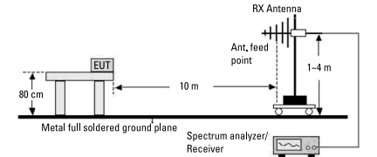
Emission Measurements (Emisyon ölçümleri)
Performing Emission Measurements (Emisyon Ölçümlerinin Yapılışı)
İletkenlik yollu
Atmosfer yollu
Yakın gelecekte EMC ölçümleri 6 GHZ dek istenecektir.
Açık alanda veya yansımasız odada yapılır.
dBµV/ m cinsinden elektrik alan kaydedilir.

Slide 8
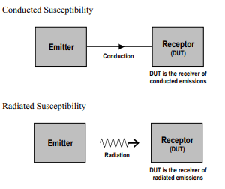
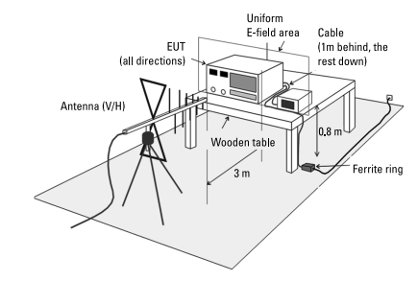
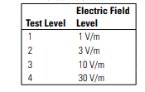
Immunity/Susceptibility Tests (Bağışıklık Testleri)
200 Mhz- 1 GHZ frekans arlığında yapılır.
Daha pahalı test ekipmanlarına ihtiyaç duyulur.
Test seviyeleri
Cihaz üzerinde homojen bir elektrik alan yaratılmalıdır.

Slide 9
Harmonic Measurements
Enerji kesilmeleri, ani gerilim yükselmeleri ve düşmeleri, kontrol sistemleri, doğrusal çalışmayan yüksek güçlü sistemler şebekeyi kirletir.
Giriş akımı 16 A den küçük bütün cihazlar için harmonik ölçümleri ilgili standartlarca zorunlu kılınmıştır.
EN 61000-3-2 Harmonik ve EN 61000-3-3 kırmışma düzenlenmeleridir.
Standartda en fazla 40. harmonik için test ve ölçüm istenir. Örneğin eğer 19. harmonikten sonrası monoton olarak azalıyorsa , en yüksek harmonik n=19 alınır.

Slide 10
Surge and Flicker Tests (Gerilim Dalgalanması ve Kırpışma)
Kırpışma aydınlatma cihazlarında oluşur.
Besleme frekans değişimlerinden kaynaklanan görsel titreşimlerdir.
EN61000-4-5 is the EMC standard for surge immunity tests

Slide 11
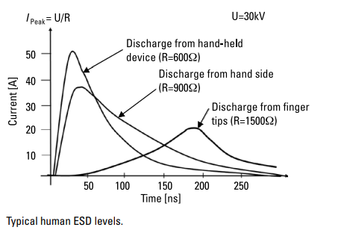
Electrostatic Discharge Tests
İnsan saçı, cam, mika, naylon , ipek, pamuk gibi birçok madde
statik elektrik yüklenebilir.
Statik elektrik yüklenmesi sentetik ortamlarda ve kuru havada 10-15kV mertebesine ulaşabilir.
ESD bağışıklık testleri hava yollu ve temas yollu olarak yapılır.
ESD testleri EN61000-4-2 standardına göre yapılır.

Slide 12
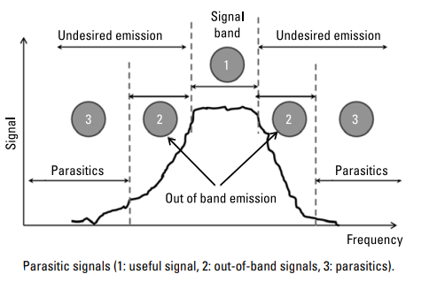
Electrical Fast Transients (Geçici hızlı bozucular)
Measurements of Spurious (parazitler ve ölçümleri)

Slide 13
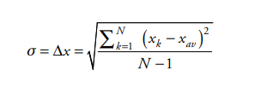



Error Analysis and Uncertainty (hata analizi ve belirsizlik)
Several factors affecting the measurements but may be grouped into three as follows:
• Environmental uncertainties (reflections, interfering signals, wind, temperature, humidity, etc.);
• Test and measurement device/setup uncertainties (EMI errors, antenna positioning and polarization errors, cable and connector losses, etc.);
• Operator uncertainties (reading, positioning errors, etc.).
measurements is given as Xav ± ∆x
A ± ∆a. Here, A is the value, ∆a > 0 is the absolute error, and ∆a/A is the relative error.

